Slide 1
Vincze Alexandra Mire és mire ne használjuk a Facebook-ot Felkészítő tanár: Bartha Katalin Kossuth Zsuzsa Szakközépiskola, Szakképző Iskola és Kollégium 3300 Eger, Bem tábornok út 3.

Slide 2
Források
Teszt
Menü
Története
Facebookról
Elejére
Kinek mit jelent a Facebook?
Előnyök
Használata
Veszélyei
Hátrányok
Társadal-mi hatásai
Biztonság
Chat, fórum
Veszély megelő-zése
Érdekes-ség
Kikapcsolás

Slide 3
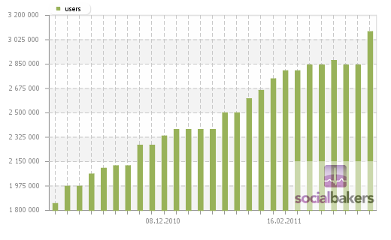
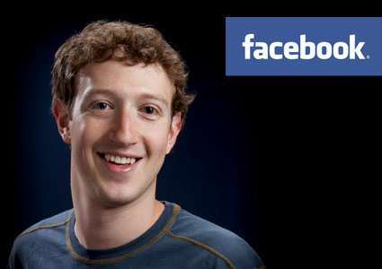
Története
Facebookon regisztáltak számának növekedése Magyarországon
Kezdetben csak a Harvard hallgatói számára volt elérhető az oldal felhasználása, majd később már egyetemekre is kiterjesztették, mint az Ivy Lague és a Stanford University. Azután minden egyetemista, majd minden 13 évesnél idősebb személy is regisztrálhatott a Facebookon. Peter Thiel volt az első, aki anyagilag is támogatta a céget, mintegy félmillió dollárral.
Az oldal létrehozásának ötlete eredetileg Mark Zuckerberg egyetemi előkészítő iskolájának a Philips Exeter Acedemy-nak, fényképes, nyomtatott, könyv alakú kiadványa volt. Ezek a könyvek már évtizedek óta közkedveltek voltak és használatban álltak a tanárok és diákok számára. A Facebook története valójában 2003-ban kezdődött a Facemach nevű alkalmazás kidolgozásával.
Adam D’Angelo, aki Mark legjobb barátja volt a középiskolában, létrehozott az egyetemisták számára egy kezdetleges társasági oldalt. A programnak olyan sikere lett, hogy használóinak száma a százezret is meghaladta. A honlap népszerűségének hatására írta meg Mark Zuckenberg a CourseMatch programot, ami aztán a Facebook létrehozásához vezetett. Ő és Eduardo Saverin akkor alapították a Facebookot, amikor még a Harvard Egyetemre jártak, társaik voltak még a fejlesztésben Dustin Moskovitz és Chris Hughes.
Kattints a további informá-cióért
Az oldalon lehet üzeneteket felírni az üzenőfalra, lehet fotókat feltölteni és megosztani. Az oldal jelenleg 207 országban, 37 különböző nyelven érhető el, és 2010 januárjára már szinte teljesen elkészült a magyar változat, amelynek fordítását a felhasználók készítették.
Menü

Slide 4
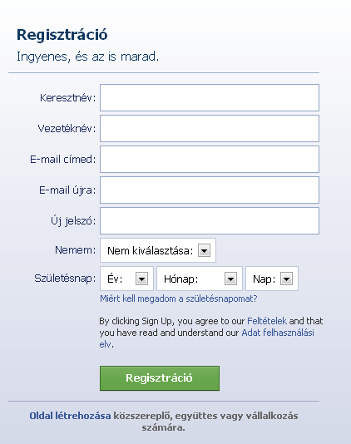
Facebookról
A világ egyik legnagyobb ismeretségi hálózata, amely 2011 februárjára már több, mint 637 millió regisztált felhasználásával működött. A 2009. januári Compete.com rangsorolása alapján a Facebook a világ leggyakrabban használt szociális hálózatává vált, a havi aktív felhasználók száma szerint, megelőzve a My space nevű közösségi oldalt.
Jellemzői: Ingyenes, meghívás nélkül lehet regisztrálni. A felhasználók létrehozhatnak egy személyes profilt, kapcsolódhatnak ismerőseikhez, csoportokhoz és rajongói oldalakhoz egyaránt, valamint üzeneteket válthatnak és eseményeket szervezhetnek. Az üzenőfalon keresztül híreket, információkat, weboldalakt, és videókat is megoszthatunk egymással.
A Facebook pillanatnyilag 25 milliárd dollárt ér, és nem eladó. Mark Zuckerberg a világ legfiatalabb milliomosa, plusz neki van a legtöbb ismerőse a Föld nevű bolygón: 500 millió. Ehhez képest mindössze három-négy ellensége.
Menü

Slide 5
Előnyök
A Facebook-ot kedvelők órákon át képesek böngészni mások profil oldalát, míg olyanok is vannak, akik már ennek a gondolatától is rosszul vannak. Íme néhány a Facebook jól ismert előnyei közül:
Hasonló gondolkodású, érdeklődési körű csoportokhoz, közösségekhez csatlakozhatsz.
Különböző játékokon játszhatsz és számos más alkalmazás is a rendelkezésedre áll.
Tarthatod a kapcsolatot a barátaiddal, függetlenül attól, hogy a világ mely pontján tartózkodnak éppen
Folyamatosan tudod a barátaidat, családodat értesíteni mindarról, ami éppen történik veled.
Megtalálhatod régi barátaidat, és újra beszélhetsz velük.
Bármikor kommunikálhatsz a barátaiddal.
Népszerűsítheted magadat, és az általad végzett munkát.
Kattintás-sal működik
Menü

Slide 6
Hátrányok
Íme néhány a Facebook hátrányai közül:
Számos nem kívánt baráti és idegenek általi kéréssel bombázhatnak.
A barátaid és a családod mindig tudni fog arról, mikor hol jársz, vagy éppen mi történik veled.
A feltöltött képeiddel visszaélhetnek.
Előfordulhat, hogy olyan személlyel kötsz barátságot, akinek becstelen szándékai vannak.
Amennyiben nem frissíted rendszeresen az adatvédelmi beállításokat, bárki hozzáférhet az adataidhoz, képeidhez.
Olyan adataid is nyilvánosságra kerülhetnek, melyeket normális esetben nem adnál ki.
Időről időre spam-ekkel és bosszantó reklámokkal bombázhatnak.
Rengeteg időt fogsz a Facebook előtt eltölteni, mivel a legtöbb ember számára függőséget okoz.
Menü

Slide 7
Kik, milyen célra használják?
Egy közösségi oldal, ahol kapcsolatokat lehet kialakítani- családdal, barátokkal és munkatársakkal, üzleti partnerekkel. A Facebook lehetővé teszi az emberek számára, hogy csatlakozhassanak és megosszanak információkat.
Üzleti célú használat:
Megtalálják azok az emberek, akik az Ön termékeit vagy szolgáltatásait keresik
Összehozza a vevőket üzleti lehetőségbe
Kialakít egy vásárlói kört
Könnyedén juttathat el több ezer emberhez információkat, tartalmakat, híreket
Marketing lehetőségek:
Üzleti fiók: kialakíthatja vállalkozása saját Facebook üzleti oldalát, amelyen közvetlen kapcsolatot alakíthat ki látogatóival.
Névjegyek: lehetőséget adnak arra, hogy más oldalakon is megjelenítse Facebookon lévő adataidat.
Kattints a következő részletekhez!
Menü

Slide 8
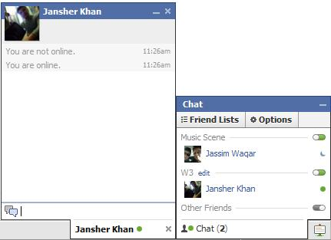
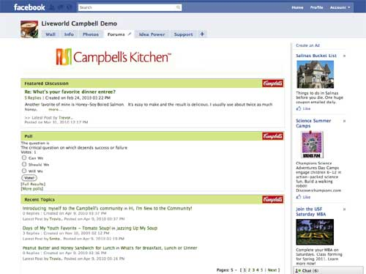
Chat
A chat az, ami talán a legjobban megosztja az emberek véleményét az internetes szolgáltatások közt. Egyesek szerint a legjobb időtöltés, mivel bárkivel lehet cseverészni anélkül, hogy a valódi önmagunkat felfednénk, mások szerint a leghaszontalanabb és legfelszínesebb dolog a neten.
Fórum
Az interneten történő megnyilvánulások legfőbb formája a különböző fórumok. Ellentétben a chat-tel, az ide írt szövegek hosszabb ideig megmaradnak, és azokat akár évekkel később is vissza lehet olvasni. A fórumokban egy adott témával kapcsolatban a regisztált felhasználók kifejthetik véleményüket, hozzászólhatnak a témához, kérdezhetnek, amire a többi fórumozó válaszolhat.
Menü

Slide 9
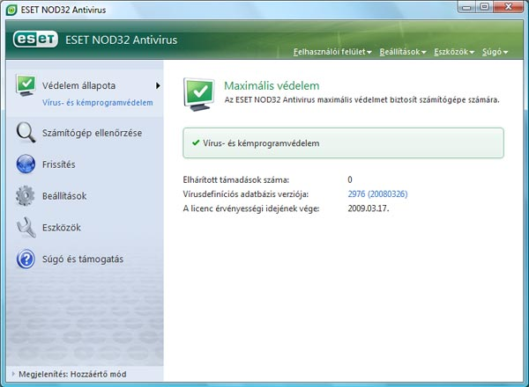
Biztonság
Igen fontos a jelszavak rendszeres használata és megfelelő megválasztása. A jelszó nem publikus, tehát kezeljük is valóban titkosan. Jelszó választásakor próbáljunk meg az alábbi szempontok szerint eljárni:
Biztonságosan internetezni nem lehet, hiszen ha felcsatlakozunk egy hálózatra, azzal máris kockázatot vállaltunk. Ennek ellenére nem árt, ha minél több mindent elkövetünk a biztonság növelésének céljából.
Mára már elegendő egy internetes oldalt megnyitni, s máris feltelepülhet gépünkre egy nem várt potyautas.
A jelszó legyen hosszú, mindenféle karaktert tartalmazzon, és gyakran változtassuk (kb. 3 havonta érdemes). Ne tartalmazzon olyan születési dátumot, keresztnevet, barátnő nevet stb. ami alapján könnyen feltörik! Ha úgy gondoljuk, olyan jelek utalnak rá, hogy feltörték az oldalunkat, azonnal változtassunk jelszót!
A vírusok és féregprogramok mellett a legnagyobb problémát azok a trójai falónak nevezett programok okozzák, amelyek internetről betelepülve gépünkre ott további problémák forrása lehet.
Ha ismeretlen személy küld gyanús fájlt, nem szabad megnézni ! Előfordulhat, hogy vírusos, amit küldött.
Kattints a következő információért!
Menü

Slide 10
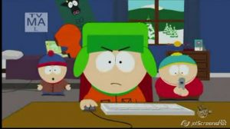
Társadalmi hatásai
Pszichológusok szerint az oldal káros hatással lehet a gyenge önértékeléssel rendelkező tizenévesekre, amikor ismerőseik pozitív élményeiről és népszerűségéről értesülnek.
2010. áprilisában a South Park egyik részben Frászbook néven parodizálta a közösségi oldalt.
2010. október közepén több millió Facebook-tag egyedi azonosítója került át több reklámcég rendszerébe. A The Wall Street Journal szerint olyan felhasználókat is érint, akik bizalmasnak jelölték a profiljukat. Néhány esetben az alkalmazások a barátok e-mail címét is elérhetővé tették a reklámcégek előtt. Azt nem lehet tudni, hogy mióta lopják az adatokat.
Menü

Slide 11
Veszélyei
Gyermekpornográfia, büntetések
Alulöltözött fotókon való pózolás, vagy azok posztolása egyre népszerűbb a fiatalok körében- ám ha valaki ezt 18 év alatt teszi, akkor szembe kell nézni a gyermekpornográfia vádjával.
Több ilyen esetről is tudunk, az egyik 2008-ban történt, amikor egy ohioi lány meztelen képeket készített a mobiltelefonjával, majd körbeküldte a barátainak. Bár nem ítélték el, és a képek fogadása is kisebb bűnnek számít, mégis szexuális bűnelkövetőként lettek regisztrálva az érintettek.
Iskola, karrier
A közgazdasági és orvosi egyetemek felvételiztetői előszeretettel böngésznek a közösségi oldalakon, csak úgy, mint a leendő munkaadók is. És sajnos a „Partiii-jeeee!” felkiáltásokat sugárzó adatlapok nem tesznek jó benyomást ezekben az esetekben.
Olyasmikről is hallani, hogy egy gyerek ocsmány szavakkal illeti a tanárokat Facebookon. Ha a tanár rosszindulatú, feljelentheti személyi jogsértésért.
Ösztöndíjas hallgatók
Nemcsak a felvételiztetők szörföznek a Facebookon és hasonló közösségi oldalakon. Pár gimnáziumban, egyetemen is előfordult már, hogy a partizó gólyák fényképein felháborodva behívták a szülőket, vagy csak megmutatták az elrettentő posztokat a leendő tanároknak.
Menü

Slide 12
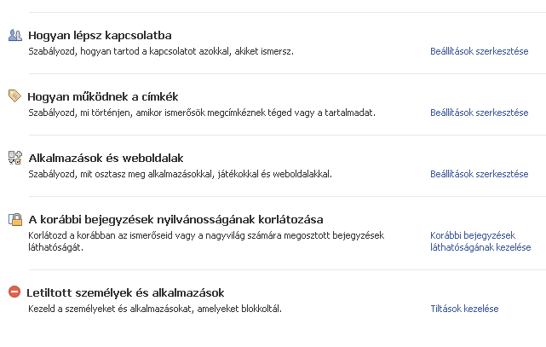
Veszély megelőzése
Az ESET aranyszabályai a közösségi oldalakon keresztül terjedő támadások elkerülésére 1. tájékozódj!
2. Használd az adatvédelmi beállításokat!
Csak a valóban megbízható barátaidnak engedélyezd a teljes adatlapodhoz való hozzáférést, és minimalizáld a nyilvános profilodon megtekinthető adataidat. A facebook oldalán külön beállítható, hogy egyes felületek, (aktuális állapot, üzenőfal, személyes információk, képek) csak a megfelelő személyeknek jelenjenek meg. Ehhez listákra kell szervezned az ismerőseidet.
Kattints a köv. információ-ért
Listákat a Profilom menüpont alatt az ismerősök kezelésére kattintva, az összes ismerős menüpontnál hozhatsz létre. A létrehozott listákat senki más nem láthatja rajtad kívül. Innentől kezdve, ha megosztasz valamit, megteheted, hogy csak a barátaidat értesítsd. Alkalmanként a Facebook megváltoztathatja a biztonsági beállításokat, ezért ezeket jóváhagyás előtt mindig ellenőrizni kell. Ha pedig egy megbízhatónak hitt barátról kiderül, hogy mégsem az, azonnal el kell távolítani a barátok listájáról.
3. Kerüld a továbbított link megnyitását!
4. Ne fogadd el ismeretlenek jelölését!
5. Fontold meg, milyen csoporthoz csatlakozol!
6. Ami egyszer fenn van, örökre megmarad!
7. Légy résen az alkalmazások telepítésénél!
8. Gondolkozz, mielőtt klikkelsz!
Menü

Slide 13
Osztálytársaimnak mit jelent a Facebook?
Kapcsolattar-tás céljából fontos nekem.
Ismerkedésre használom.
Többnyire ismeretszerzés céljára használom.
Kapcsolattartásra használom leginkább.
Végeztem egy olyan jellegű „kutatást”, hogy néhány osztálytársamat megkérdeztem, számukra mit jelent a Facebook, mire használják. Néhány válasz amit adtak:
Chatelés, ismerősszerzés, barátságok kialakítása miatt használom.
Számomra információt biztosító oldal.
Kattints ,hogy láthasd az eredményeket ☺
Ismeretszerzésre használom.
Menü

Slide 14
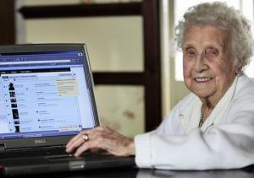
Érdekességek
2008-ban az eddig is a legidősebb felhasználóként számon tartott 102 éves csatlakozott a Facebook csapatához, aki akkor egy bradfordi ápolási otthonban élt. Regisztrációja után számos rajongói oldal készült a tiszteletére. Az otthonban 2010 elején meglátogatta Gordon Brown miniszterelnök és felesége Sarah.
2011. március 2.-án Gamal Ibrahim egyiptomi férfi a Facebook nevet adta újszülött kislányának, tettét azzal indokolta, hogy szerette volna kifejezni háláját a közösségi oldal iránt, amiért a Facebook segítette Mubarak elüldözését.
Menü

Slide 15
Teszt
A teszt kattintással működik!
1. Ki a Facebook alapítója?
Mark Zuckerberg
2. Sorolj fel pár előnyt, ami a Facebookra jellemző!
Pl.: megtalálhatod régi barátaidat, újra beszélhetsz velük. Folyamatosan tarthatod barátaiddal, szüleiddel a kapcsolatot a világ bármely részén. Hozzád hasonló gondolkodásúakkal ismerkedhetsz össze fórumokon.
3. Sorolj fel pár hátrányt is!
Pl.: Számos nem kívánt baráti és idegenek általi kéréssel bombázhatnak. A barátaid és a családod mindig tudni fog arról, mikor hol jársz, vagy éppen mi történik veled.
Kerüld a továbbított link megnyitását!
Ne fogadd el ismeretlenek jelölését!
Fontold meg, milyen csoporthoz csatlakozol!
Ami egyszer fenn van, örökre megmarad!
Légy résen az alkalmazások telepítésénél!
Gondolkozz, mielőtt klikkelsz!
4. Mit tehetünk a veszély ellen?
Menü

Slide 16
Források
http://hu.wikipedia.org/wiki/Mark_Zuckerberg
http://gerillainformatika.blog.hu/2009/12/03/mire_valo_a_facebook_1
http://www.kamaszpanasz.hu/hirek/lelek/2618/facebook-elonyei-hatranyai
http://www.kamaszpanasz.hu/hirek/lelek/2427/facebook-veszelyei
Képek többnyire saját fotók, Print Screen-es képek ☺
Menü

Slide 17
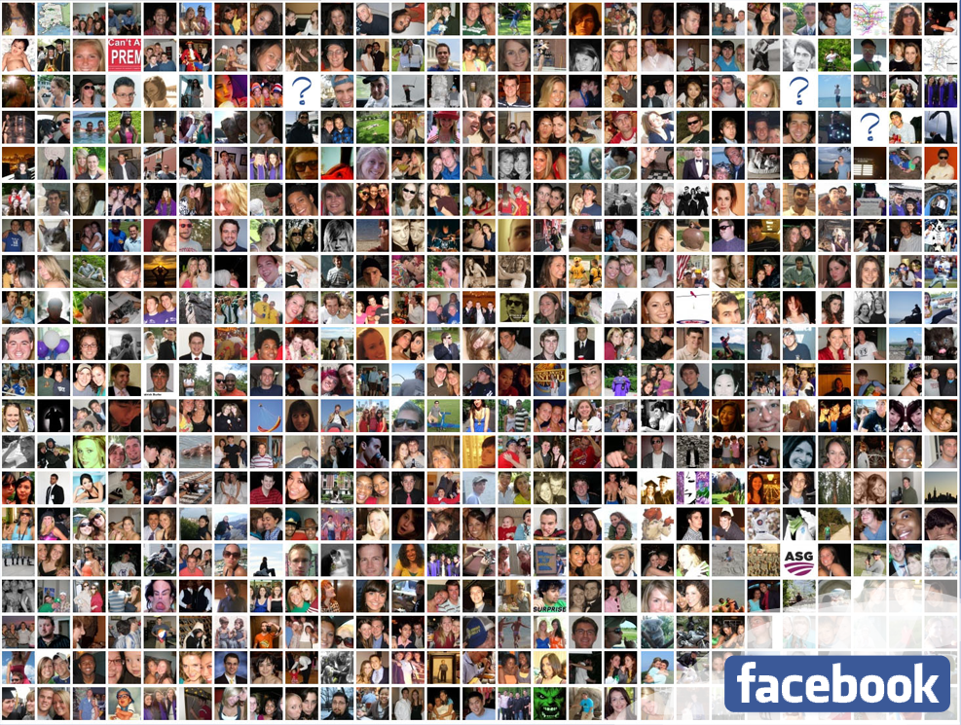
Köszönöm a figyelmet!

